Slide 1





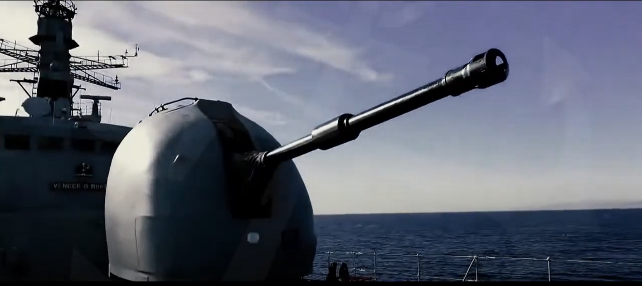
MONTAJES DE ARTILLERÍA
Sistemas Navales
UT N°2

Slide 2
Conocemos los tipos de explosivos su clasificación y propiedades.
Sabemos las precauciones y cuidados con ellos.
Distinguimos cadenas explosivas detonantes y propelentes.
Podemos explicar la composición de cada cadena explosiva.
Explosivos
¿Qué sabemos?
Conocemos los distintos tipo de proyectiles y su nomenclatura.
Sabemos cómo se emplean los explosivos en ellos.
Conocemos las espoletas, sus funciones y aplicaciones.
Proyectiles
Nos falta conocer la nomenclatura y funcionamiento de un cañón naval.
Y como integraremos todos estos conocimientos en un sistema de control de fuego anti aéreo.
¿A donde vamos?
Cañones Navales

Slide 3

DEFINICIONES GENERALES
1. AFUSTE TERRESTRE
Instalación diseñada para un montaje de artillería terrestre, el que generalmente es operado en forma manual y con su amunicionamiento transportado por vehículos auxiliares. Puede ser movilizado en el terreno.
AFUSTE
Término que define el tipo de instalación y diseño que emplea un montaje de artillería. Se distinguen dos tipos.
2. AFUSTE NAVAL
Instalación diseñada para un montaje embarcado en unidades navales mayores, se ubican en posiciones fijas, son alimentadas de munición por sistemas de ascensores y montacargas y desde las SS.BB. y Pañoles de Granadas ubicados bajo cubierta. El personal no necesita salir a cubierta para operar el montaje.

Slide 4
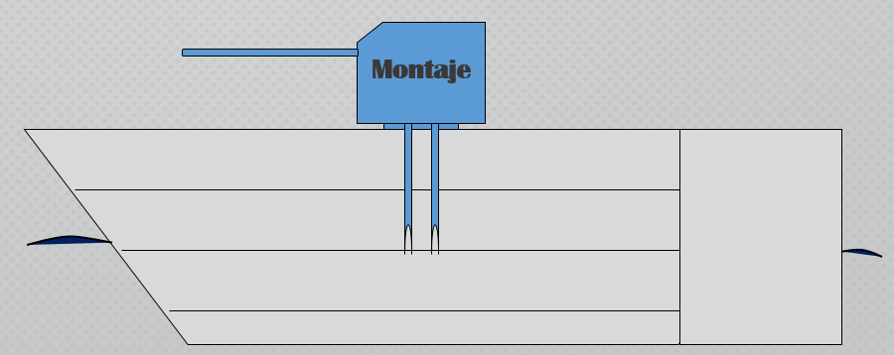
DEFINICIONES GENERALES (Cont.)
3. MONTACARGAS
Sistemas mecánicos que permiten transportar las cargas propelentes desde los antepañoles de cargas hasta el interior del montaje.(Dibujo)
4. ASCENSORES
Son sistemas mecánicos que permiten transportar las granadas desde los antepañoles de munición hasta el interior del montaje. Generalmente cruzan varias cubiertas y son protegidos dentro de tubos de acero.
Montacarga
Ascensor
SS.BB.
Antepañol
5. SANTA BARBARA
Compartimiento dedicado al almacenaje de la munición y las cargas propelentes y explosivos. Generalmente ubicado bajo la línea de flotación y provisto de ventilación y sistemas de inundación y rociadores. Estos últimos para bajar la temperatura en caso de incendio en sus cercanías o inutilizar la munición y explosivos de su interior, en caso de emergencia.
6. ANTEPAÑOLES
Compartimentos adjuntos a las SS.BB y pañoles de granadas, hasta donde son transportadas éstas para ser elevadas al montaje desde el interior del buque. Su objeto es evitar que una explosión en el sistema de carga alcance las SS.BB. En ellos se ubican los terminales bajos de ascensores y montacargas.

Slide 5
DEFINICIONES GENERALES
7. PAÑOL DE GRANADAS
Compartimiento dedicado al almacenaje de las granadas, en el caso de tener munición de tiro separado. También custodia las espoletas y poseen los mismos sistemas de seguridad que una Santa Bárbara. A aquella munición que se le deba poner espoleta (acción conocida como Espoletear), deberá hacerse en el Antepañol) para reducir los riesgos de detonación en el interior de un depósito de explosivos. La munición moderna se almacena con sus espoletas instaladas, las que no se deben manipular por parte del personal de abordo.
Montacarga
Ascensor
SS.BB.
Antepañol
Pañol de Granadas
Los Pañoles de granadas se requerirán sólo para montajes que empleen tiro separado, los actuales montajes de 76/62 mms. sólo requieren SS.BB. y Antepañoles y lo mismo ocurre para los de 4.5” Mk 8 ingleses.

Slide 6
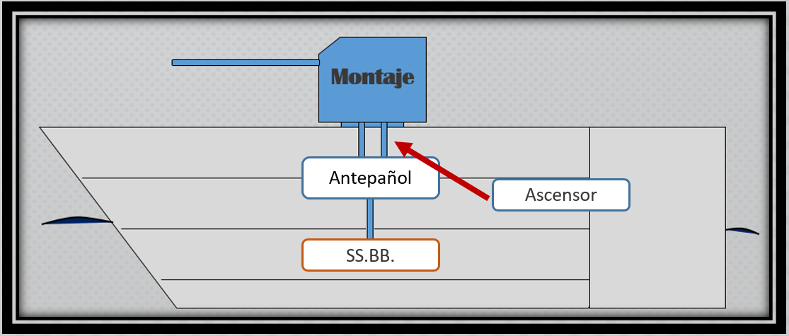
DEFINICIONES GENERALES (Cont.)
Configuración de SS.BB. y Antepañol de una Fragata moderna, se requiere personal en el Antepañol para el control del Montaje

Slide 7
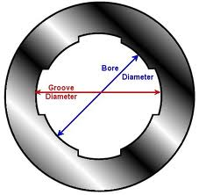
DEFINICIONES GENERALES (Cont.)
CALIBRE
ESTRIA
CALIBRE:
Es la distancia entre dos llenos opuestos, se expresa en milímetros o pulgadas. Ej: cal 76/62. Este calibre es de 76 mms. y el largo del cañón es de 62 veces el calibre es decir 4712 mms. ó 4.712 mts.
LLENO

Slide 8
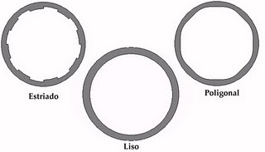
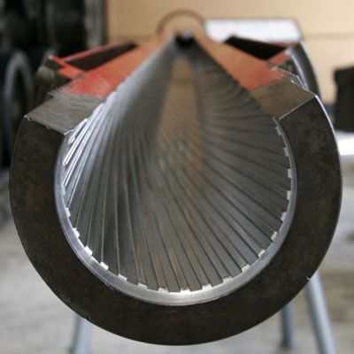
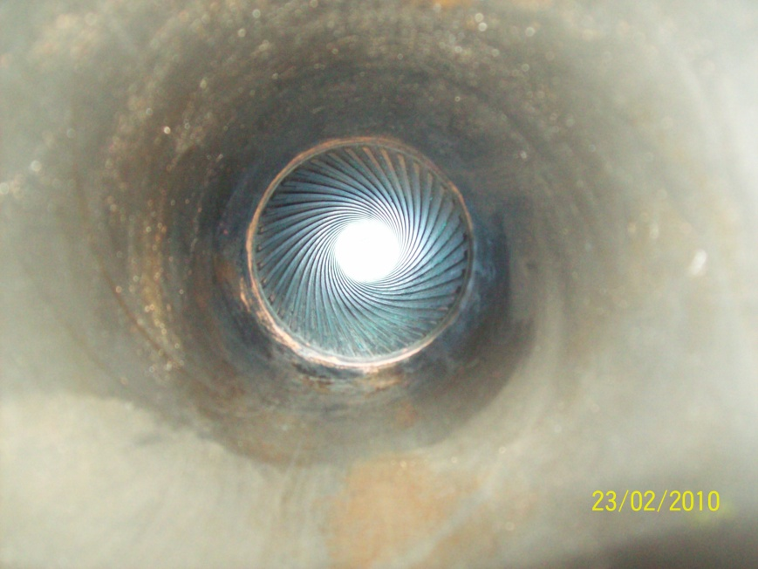
DEFINICIONES GENERALES (Cont.)
Ánimas de Cañones
RAYADO DE ESTRÍAS
Puede ser a la Derecha o Izquierda, visto desde la culata.
Su propósito es imprimir un movimiento rotacional al proyectil para mejorar su estabilidad en el aire.
El cobre de los anillos de forzamiento se “incrusta” en las estrías, generando mayor impedimento para los proyectiles a medida que se dispara. Debe ser removido con ácidos especiales cada cierto tiempo dependiendo de las “inspecciones de ánimas”

Slide 9
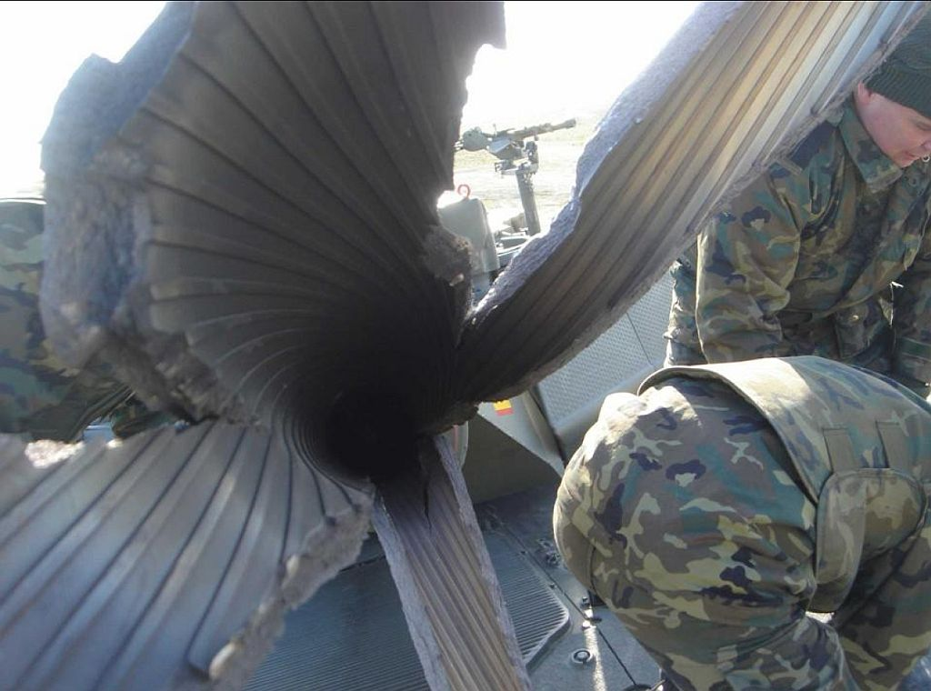
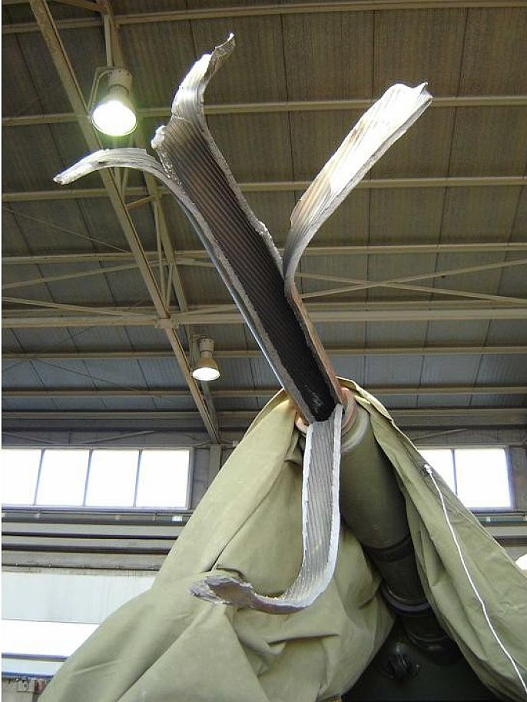
ACCIDENTES CON REVENTADAS DE CAÑONES…….!!!

Slide 10
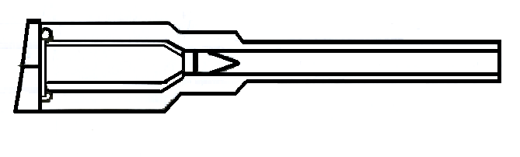
NOMENCLATURA DE
UN CAÑÓN
CIERRE DE CUÑA
BROCAL
MACIZO DE CULATA
CAÑA
RECAMARA
AGUJA PERCUTORA
ÁNIMA
Este cañón debe poder moverse para apuntarlo al blanco. sus movimientos son dos: ronza en el plano horizontal y elevación /depresión en el plano vertical.

Slide 11
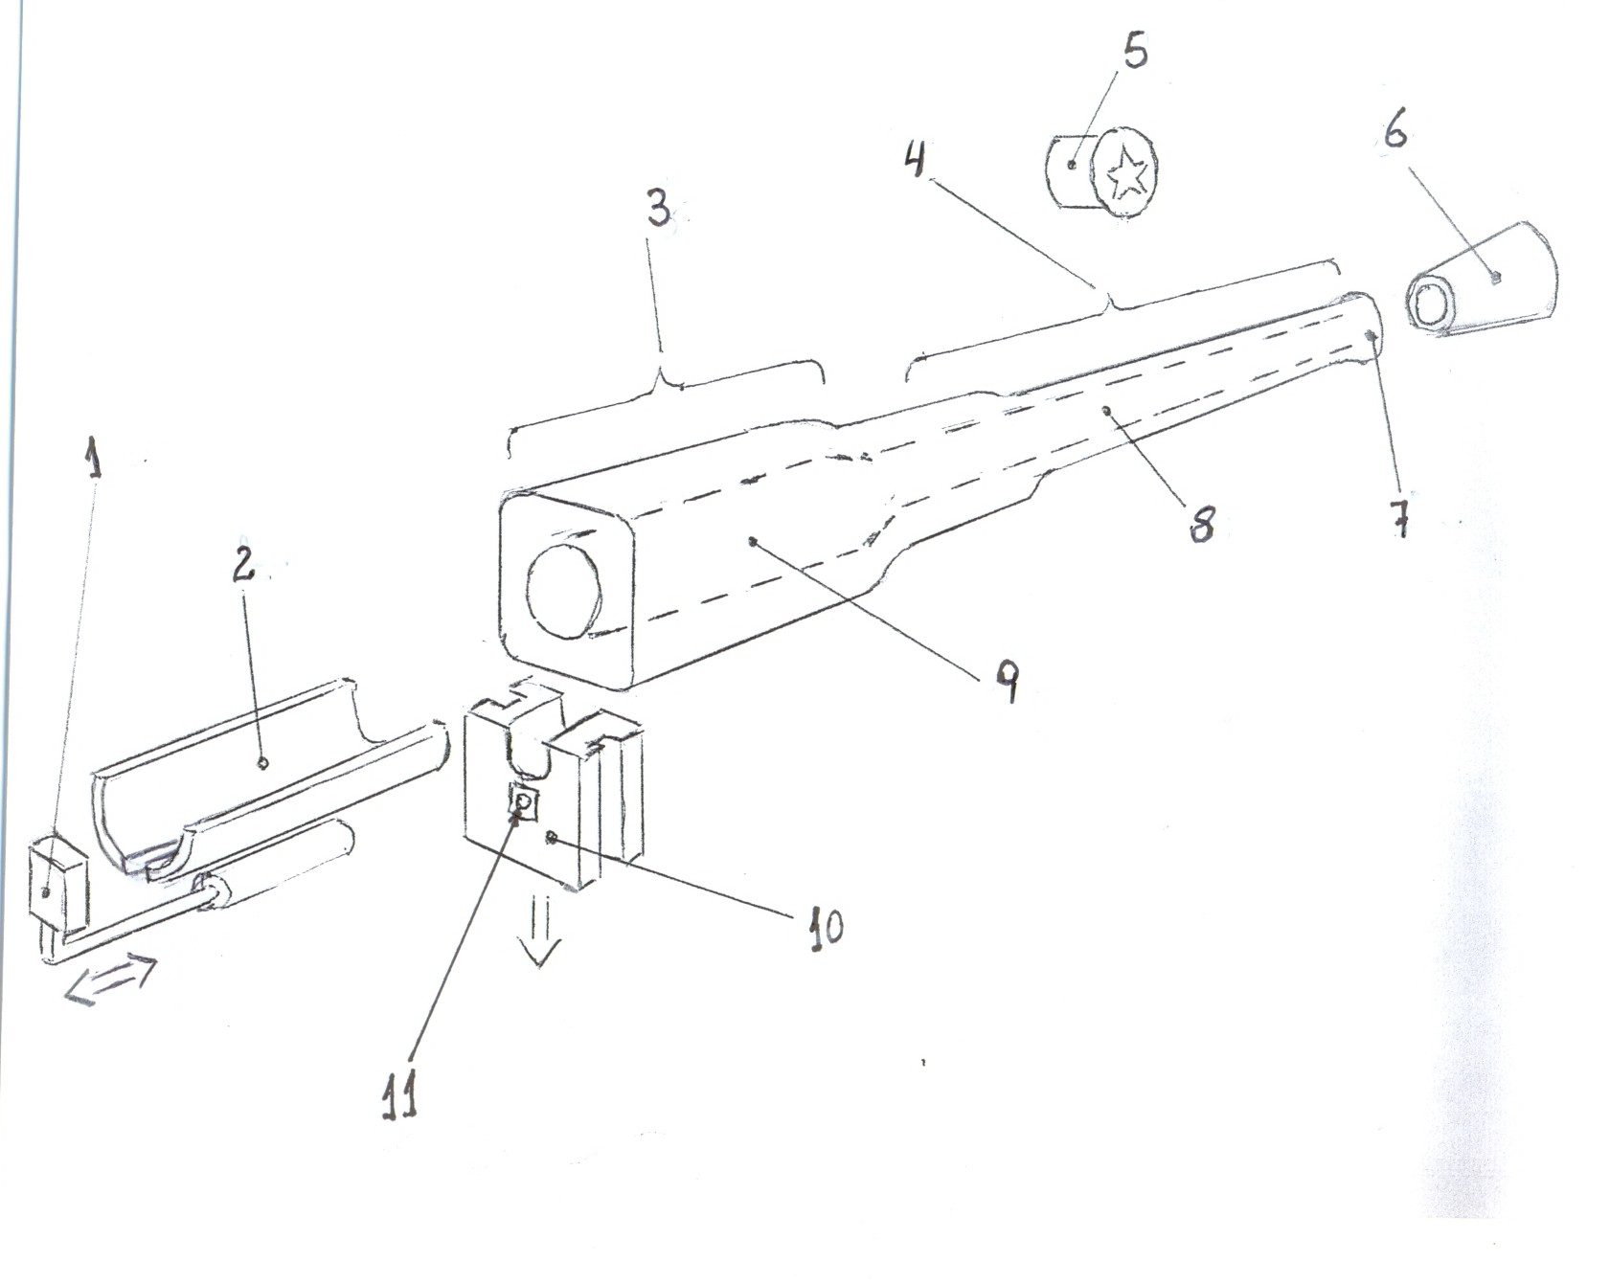
Identificación de partes
ATACADOR
BANDEJA DE CARGA
MACIZO DE CULATA
CAÑA
TAPABOCA
CUBRELLAMA
BROCAL
ÁNIMA
RECÁMARA
CIERRE DE CUÑA
AGUJA PERCUTORA

Slide 12
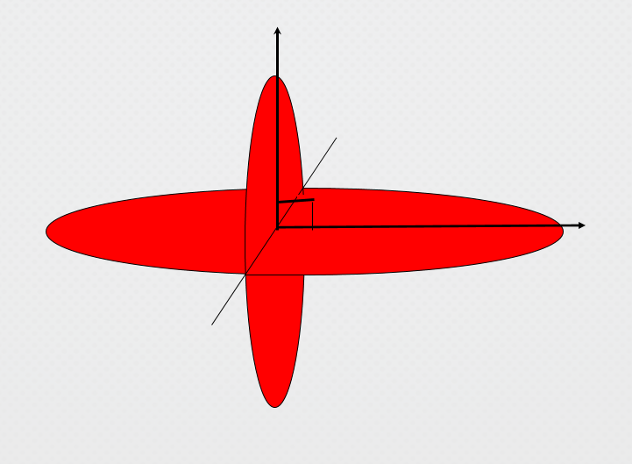
MARCO de
REFERENCIA
Todo sistema de armas requiere un marco de referencia respecto del cual se midan los ángulos de ronza y elevación de todos sus componentes móviles y se emplee para calcular las órdenes a los cañones, en un sistema de referencia común.
PLANO DE RONZA:
Es un plano horizontal, respecto del cual un montaje puede girar en 360º. El ángulo de ronza se mide desde la proa del buque (referencia 0). Este plano se establece con el conjunto de “sendas”.
PLANO DE ELEVACIÓN
PLANO DE RONZA
PLANO DE ELEVACIÓN:
Es un plano vertical (perpendicular al de Ronza), respecto al cual un montaje puede moverse elevando de 0º a 90º y deprimirse de 0º a -10º generalmente. (0º corresponde al plano de Ronza). Este plano se establece por medio de los muñones y gualderas.
Los planos de ronza y elevación son perpendiculares entre sí

Slide 13
Relación de los
PLANOS de un buque
En un buque, los montajes de artillería deben ser ubicados y afirmados a sus cubiertas exteriores de manera que con ello puedan moverse en los planos de Ronza y de Elevación. Esto permite calcular los ángulos necesarios para apuntar el cañón con exactitud para impactar los blancos escogidos.
En Para fijar y mover un montaje en el plano horizontal de Ronza, éste se hace descansar en la cubierta respectiva, en un conjunto de tres anillos circulares superpuestos que reciben el nombre de “SENDAS” :
SENDA INFERIOR: Anillo circular que va soldado a la cubierta.
SENDA DE ROLETES: Anillo intermedio que en su interior posee calzos para rodamientos cilíndricos denominados “roletes”, los que al girar permiten el movimiento del montaje sobre ellos. Se apoya sobre la senda inferior.
SENDA SUPERIOR: Anillo circular que va fijo a la base del montaje y se apoya sobre la senda de roletes.

Slide 14
PLATAFORMA INFERIOR DEL MONTAJE
SENDA SUPERIOR
Rodamiento Tipo Rolete
SENDA DE ROLETES
SENDA INFERIOR
CUBIERTA
Este conjunto de “Sendas” materializa el plano de ronza del montaje al permitirle girar en 360º respecto a la cubierta en que se ubica. La Ronza 0 corresponde a la proa del buque, paralelo a línea de crujía.

Slide 15
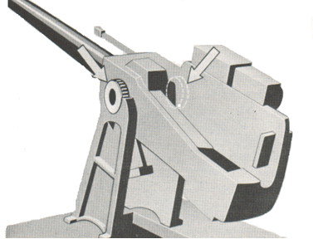
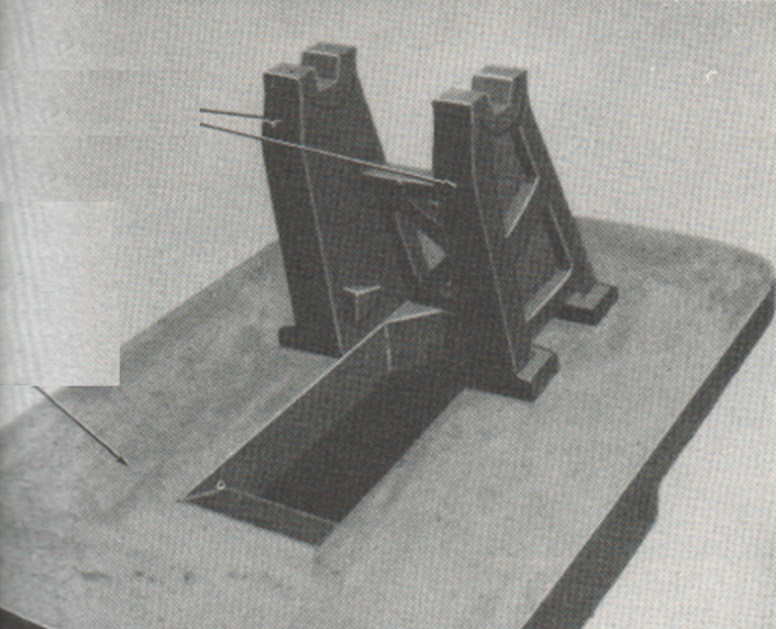
MUÑONES
Elevación
Depresión
Los MUÑONES van soldados a la cuna y se apoyan en las gualderas para permitir el movimientos de elevación y depresión del cañón. Materializan el plano de elevación.
Gualderas
Eje de elevación
GUALDERAS
Las GUALDERAS aseguran que el eje de elevación del cañón, sea paralelo a la senda de roletes, permitiendo que el plano de Elevación sea perpendicular al de Ronza.
Senda Superior

Slide 16
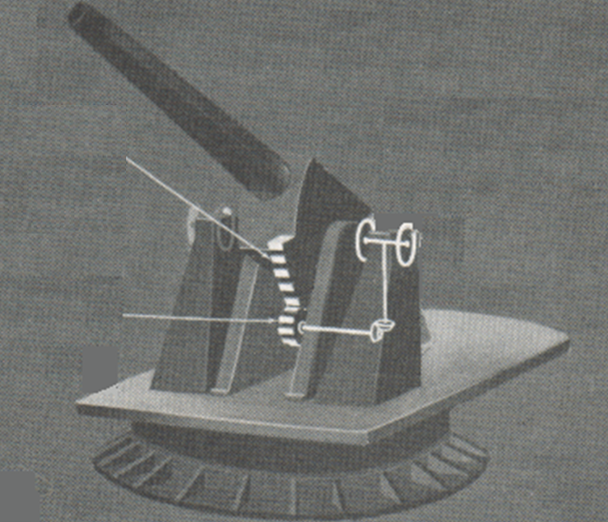
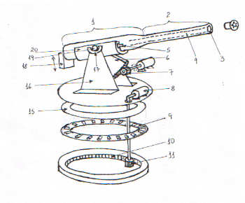
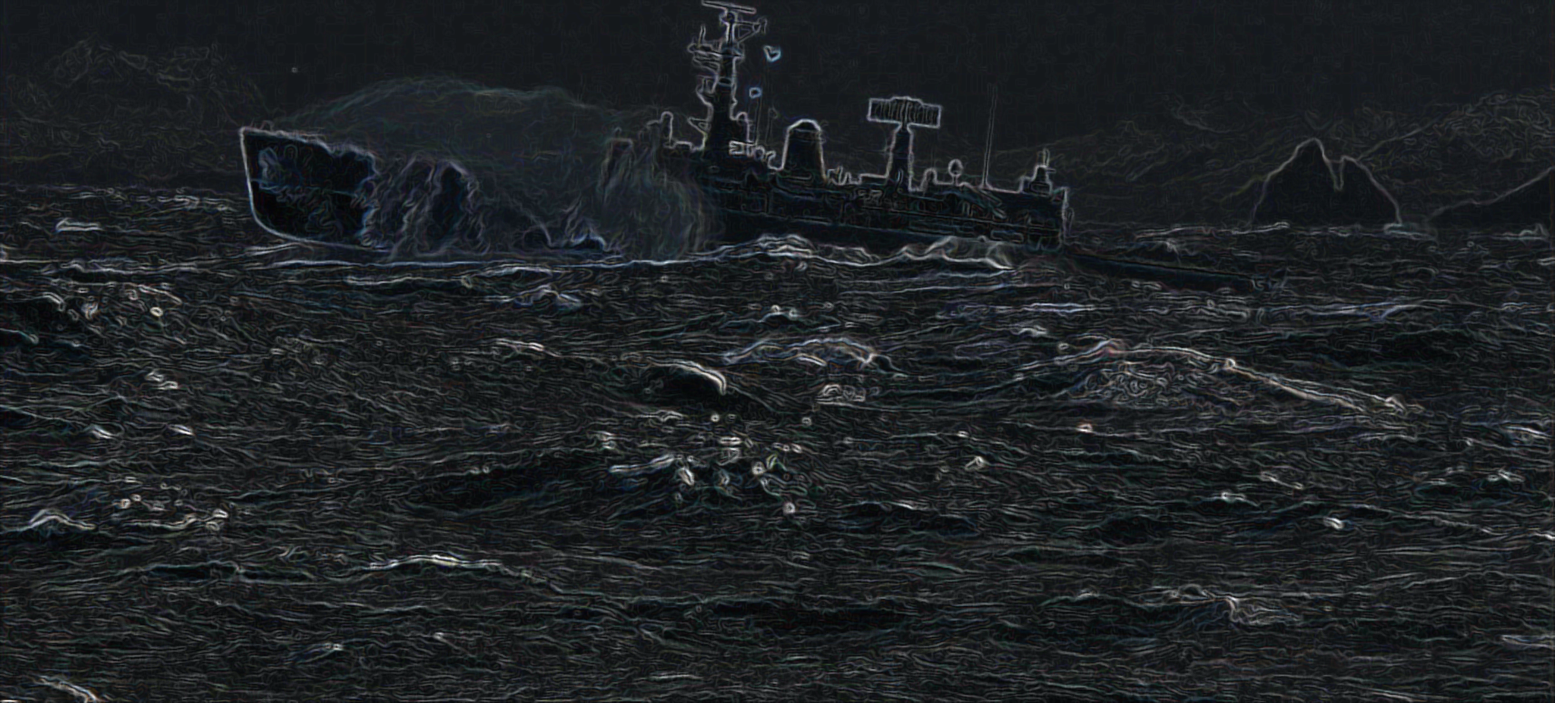
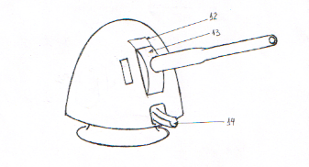
Arco de
Elevar
Motor de Elevación
NOMENCLATURA de un MONTAJE
Piñón de
Elevación
Macizo de culata
Tubo o Caña
Brocal
Ánima y Estrías
Guía
Arco de elevar
Piñón de Elevación
Motor eléctrico de Ronza
Senda de Roletes
Corona de Ronza
11. Piñón de Ronza
12. Tronera
13. Escudo
14. Chute eyector de vainillas
15. Senda superior
16. Gualdera
17. Muñonera
18. Cierre de cuña
19. Muñón
20. Cuna

Slide 17
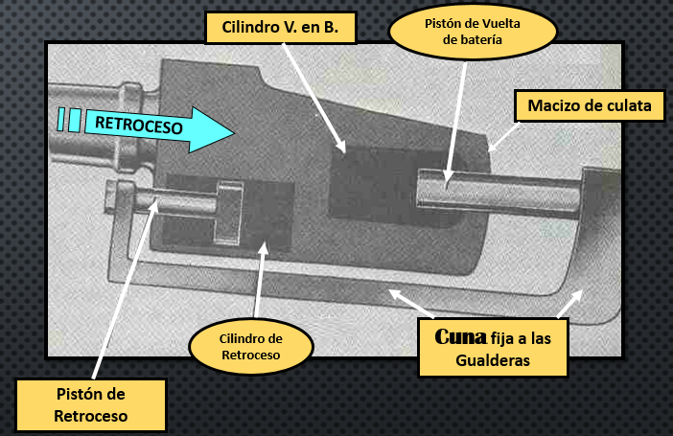
Mecanísmos de retroceso y vuelta en batería
Al ser disparado un proyectil, parte de la energía cinética es aprovechada para hacer retroceder al cañón por efecto de la ley de acción y reacción. Este movimiento permite descargar la vainilla vacía desde la recámara y recargar un nuevo proyectil en ella.
El movimiento de retroceso debe ser amortiguado gradualmente hasta detener al cañón, y luego se debe volver esta pieza a su posición de disparo o de “batería”. En cañones mayores de 40 mms, esto se logra mediante el empleo de cilindros hidráulicos contrapuestos denominados “cilindros de retroceso y vuelta en batería”.
En montajes de calibre 40 mms. o menores se usan generalmente resortes de acero de gran resistencia.
El cañón retrocede y el pistón de retroceso frena su movimiento atrás, junto al de Vuelta en batería, este “acumula energía” del retroceso y al detenerse el cañón hacia atrás, lo lleva hacia delante a su posición de tiro.

Slide 18

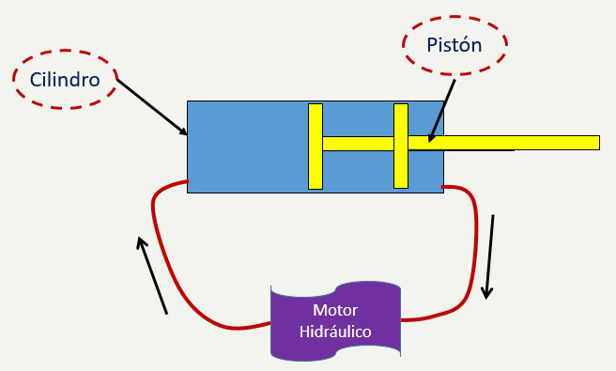

Circuito Hidráulico Básico
desplazamiento
Los circuitos “Neumáticos”, emplean aire a presión para su funcionamiento, el aire puede ser comprimido.
Los circuitos “Hidráulicos” emplean Líquidos, generalmente aceites para su funcionamiento, los líquidos no pueden ser comprimidos, son usados para transmitir presión a través de ellos.
1
2
2
1

Slide 19
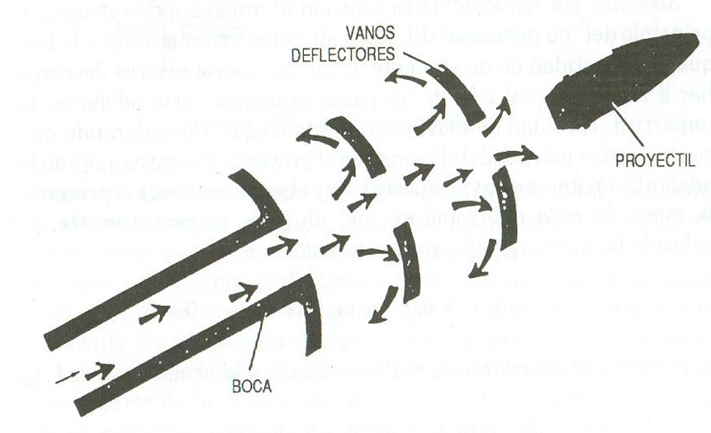
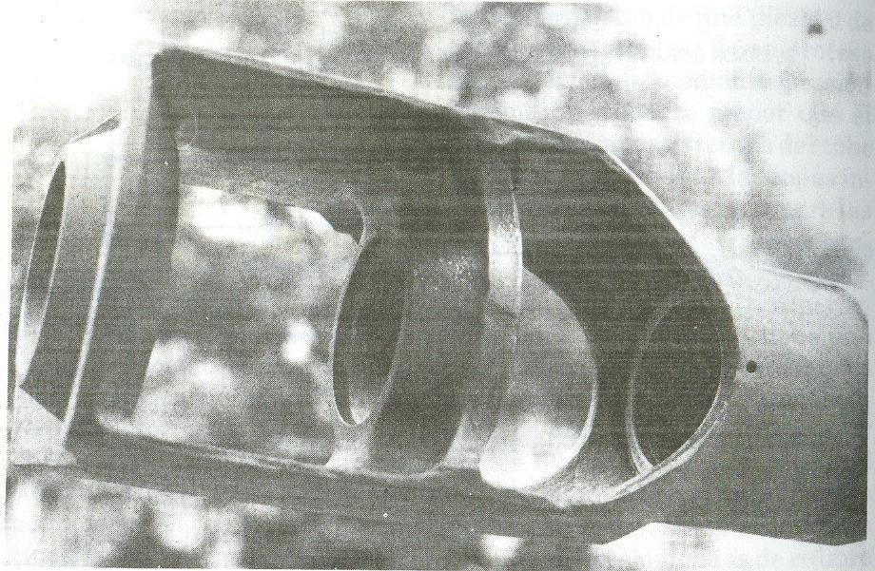
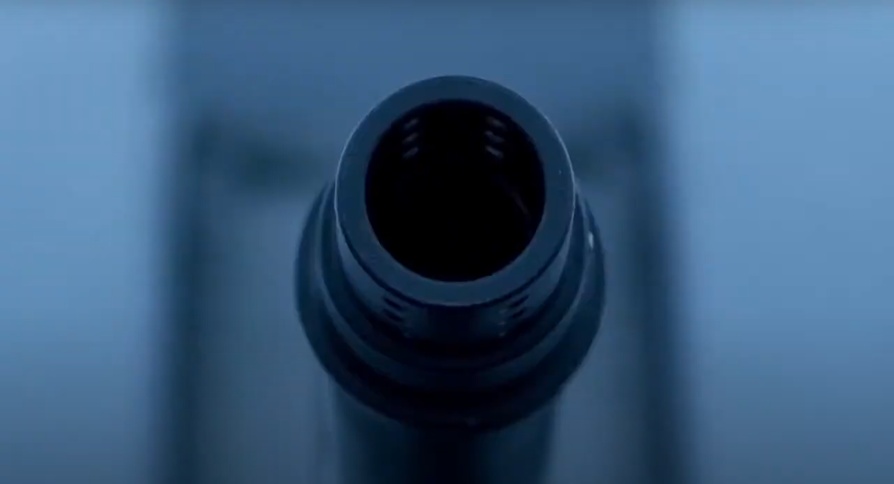
CAÑONES
Freno de Brocal
El freno de brocal, reemplaza o colabora a los cilindros de retroceso en cañones terrestres y navales, usando los gases que escapan por el brocal para detener el retroceso del cañón, al chocar con los vanos deflectores de gases.
GASES

Slide 20
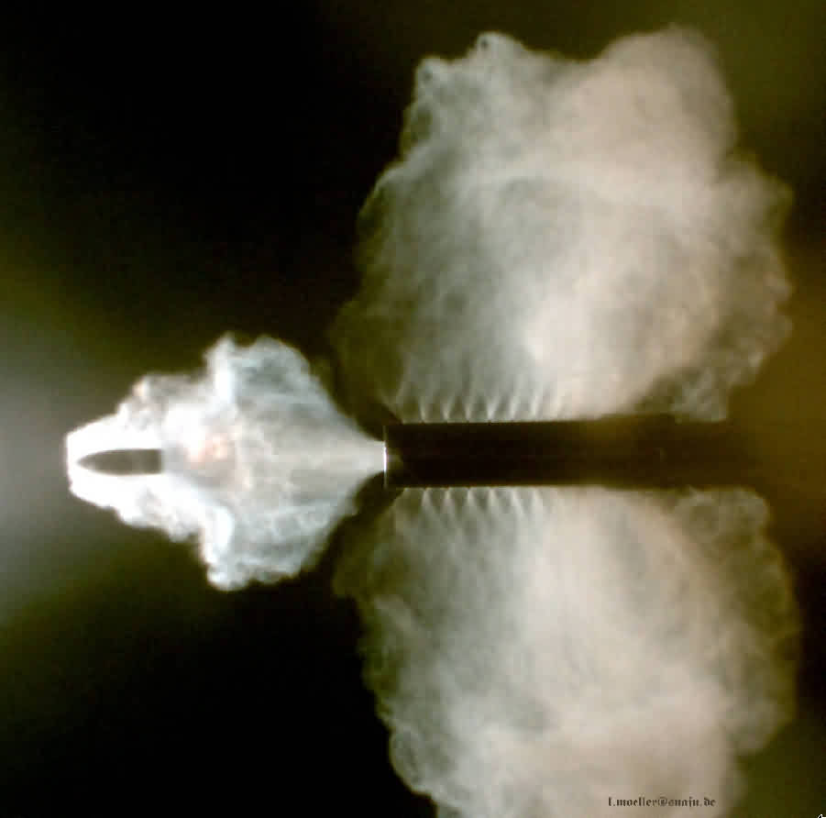

CAÑONES
Freno de Brocal Fusil cal .50
Freno de Brocal Fusil
BARETT cal .50

Slide 21

MONTAJES DE ARTILLERÍA
Sistemas Navales
UT N°2
Preguntas
Honor Patria Eficiencia Disciplina

